Slide 1


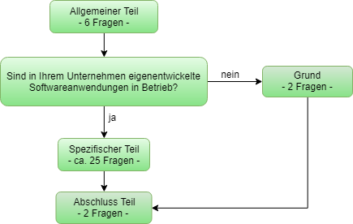
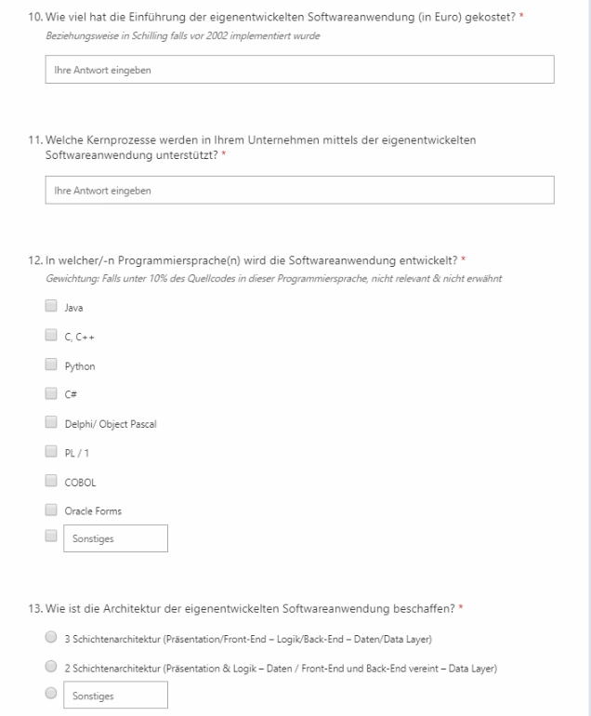
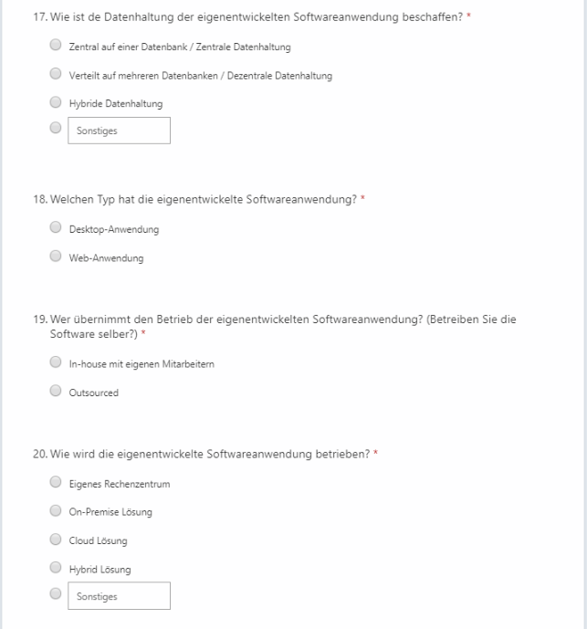


Software-Eigenentwicklungen in Österreich
Problembeschreibung
In den letzten 40 bis 50 Jahren wurden meistens Standard-Softwarelösungen untersucht
In Bezug auf Österreich ist das Wissen über eigenentwickelte Softwaresysteme gering
Forschungsziel
Ein Erhebungsinstrument (Fragebogen) zu entwickeln
Den Status Quo hinsichtlich eigenentwickelten Softwarelösungen in den 1000 wichtigsten Unternehmen in Österreich zu ermitteln.
Problemlösungsweg
Anhand von Action-Research
Literaturrecherche
- Programmiersprache, Architekturmodelle
- Bewertbarkeit von Software (Umfang, Kosten, Schnittstellen, Relevanz, etc.)
- Systematisierung und Kategorisierung von Software
- Fragebogenentwicklung und Ergebungsarten (CAPI, CATI, Paper and Pencil)
- Identifikation der TOP 1000 Unternehmen in Österreich und Kategorisierung nach Geschäftsbereichen
Erstellung des Erhebungsinstruments (Fragebogen)
- Identifikation, Systematisierung und Kategorisierung der ermittelten Parameter
- Evaluierung der Ergebnisse mit ExpertInnen
- Überarbeitung und Fertigstellung des Erhebungsinstruments
Entwicklung einer Analysestrategie
- Erhebung von Echtdaten anhand verschiedener Erhebungsarten (CAPI & CATI)
- Evaluierung der Analysestrategie
- Finalisierung aller Tätigkeiten
Ergebnis
Entwickeltes Erhebungsinstrument (Fragenbogen)
Evaluierte Analysestrategie zur Auswertung
Literaturrecherche
Programmiersprache, Architekturmodelle
Bewertbarkeit von Software (Umfang, Kosten, Schnittstellen, Relevanz, etc.)
Erstellung des Erhebungsinstruments
Identifikation und Kategorisierung der ermittelten Parameter
Evaluierung der Ergebnisse mit ExpertInnen
Ergebnis
Entwickeltes Erhebungsinstrument
Entwicklung einer Analysestrategie
Evaluierte Analysestrategie zur Auswertung
Erhebung von Echtdaten (CAPI & CATI)
Evaluierung der Analysestrategie
Action-Research
Action-Research
Action-Research
Ivan Samardzic, Milos Tomic, Dejan Stojcevic, Anel Ljutic, Maja Dusanic
256.005 (2018W) Information Engineering PS

